Slide 1
2. Fondamenti del linguaggio digitale: sistemi di numerazione
Sicurezza dell’Informazione

Slide 2

L’informazione nei computer
Viviamo in un mondo analogico, ma anche digitale. Tutti i video, immagini, audio e, più in generale, informazioni, vengono trasmesse ed elaborate in digitale.

Slide 3
Fotocamera analogica
Acquisizione: la luce proveniente dalla scena attraverso l’obiettivo e colpisce la pellicola fotografica, che è ricoperta da una sostanza chimica sensibile alla luce: in genere sali d’argento (alogeni d’argento) sospesi in una gelatina.

Slide 4
Fotocamera analogica
Reazione Chimica: Ogni punto della pellicola riceve una quantità diversa di luce (più o meno intensa a seconda della scena).
I cristalli di alogenuro d’argento reagiscono in proporzione alla luce ricevuta:
Dove arriva molta luce, la sostanza si altera di più.
Dove arriva poca luce, rimane quasi inalterata.
Si crea così un’immagine latente (cioè invisibile), che rappresenta in modo continuo l’intensità luminosa.

Slide 5

Fotocamera analogica
Sviluppo chimico: La pellicola viene poi sviluppata in camera oscura. I reagenti chimici fissano le parti colpite dalla luce e rimuovono quelle non esposte.
Ne risulta un negativo: le zone più illuminate diventano scure e viceversa.

Slide 6
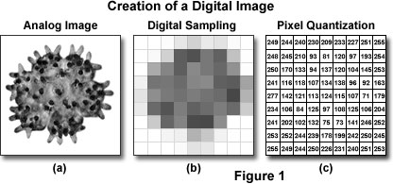
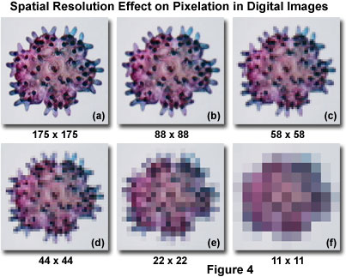
Digitalizzazione
Alta risoluzione == Più informazione

Slide 7
Problema: come salviamo numeri?
Non possono essere astratti, ma devono essere salvati fisicamente.
💡 una carica elettrica (nelle memorie/SSD)
🧲 una polarità magnetica (negli hard disk)
🔦 una riflessione di luce (nei CD e DVD)
Tuttavia, possiamo avere solo due stati: 1 e 0
Esempio: carica elettrica o assenza di carica elettrica

Slide 8
Il problema dei due simboli: 1 e 0
Dobbiamo rappresentare i numeri con solo due simboli: Sistema di codifica Binaria o Sistema binario
Perché si chiama sistema binario?
Perché si chiama decimale il sistema decimale?

Slide 9
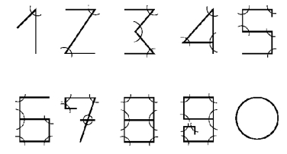
Simboli numerici moderni

Slide 10
Sistema Decimale
5719₁₀ =
5
7
1
9

Slide 11
Sistema Decimale
3
2
1
0
5719₁₀ =
5
7
1
9
(5 x 1000) + (7 x 100) + (1 x 10) + 9

Slide 12
Sistema Decimale
3
2
1
0
5719₁₀ =
5
7
1
9
(5 x 10³) + (7 x 10²) + (1 x 10¹) + (9 x 10⁰)

Slide 13
Sistema Binario
7
6
5
4
3
2
1
0
01010111₂ =
0
1
0
1
0
1
1
1

Slide 14
Sistema Binario
7
6
5
4
3
2
1
0
01010111₂ =
0
1
0
1
0
1
1
1
(0 x 2⁷) + (1 x 2⁶) + (0 x 2⁵) + (1 x 2⁴) + (0 x 2³) + (1 x 2²) + (1 x 2¹) + (1 x 2⁰)

Slide 15
Sistema Binario
7
6
5
4
3
2
1
0
01010111₂ =
0
1
0
1
0
1
1
1
(0 x 128) + (1 x 64) + (0 x 32) + (1 x 16) + (0 x 8) + (1 x 4) + (1 x 2) + 1
=
87₁₀

Slide 16
Da binario a decimale (intuitivo)
Vogliamo convertire il numero 61₁₀ in binario
7
6
5
4
3
2
1
0
61₁₀ =
?
?
?
?
?
?
?
?
Qual è la potenza di 2 più vicina a 61 che sia anche minore o uguale a 61?

Slide 17
Da binario a decimale (intuitivo)
Vogliamo convertire il numero 61₁₀ in binario
7
6
5
4
3
2
1
0
61₁₀ =
0
0
1
?
?
?
?
?
32 = 2⁵
Questa cifra ha un contributo di 32. Restano da identificare le cifre che hanno un contributo di 61 - 32 = 29

Slide 18
Da binario a decimale (intuitivo)
Vogliamo convertire il numero 61₁₀ in binario
7
6
5
4
3
2
1
0
61₁₀ =
0
0
1
?
?
?
?
?
Di nuovo: qual è la potenza di 2 più vicina a 29 che sia anche minore o uguale a 29?

Slide 19
Da binario a decimale (intuitivo)
Vogliamo convertire il numero 61₁₀ in binario
7
6
5
4
3
2
1
0
61₁₀ =
0
0
1
1
?
?
?
?
16 = 2⁴
Questa cifra ha un contributo di 16. Restano da identificare le cifre che hanno un contributo di 61 - 32 - 16 = 13

Slide 20
Da binario a decimale (intuitivo)
7
6
5
4
3
2
1
0
61₁₀ =
0
0
1
1
1
1
0
1
(0 x 128) + (0 x 64) + (1 x 32) + (1 x 16) + (1 x 8) + (1 x 4) + (0 x 2) + 1

Slide 21
Da binario a decimale (formale)
61
Quoziente della divisione per 2
Resto della divisione per 2

Slide 22
Da binario a decimale (formale)
61
30
15
7
3
1
0
1
0
1
1
1
1
5
4
3
2
1
0
1
1
1
1
0
1

Slide 23
Sistema di numerazione binario nell’informatica
In informatica, le cifre binarie sono chiamate bit (Binary digITs)
7
6
5
4
3
2
1
0
1
1
1
1
1
1
0
1
MSB (Most Significant Bit)
LSB (Least Significant Bit)
Un bit descrive l’informazione minima (vero/falso)
Un gruppo di 8 bit si chiama byte
Un valore di byte può variare da 0₁₀ (00000000₂) a 255₁₀ (11111111₂).
Per esprimere numeri più grandi consideriamo sequenze di bit o byte più grandi

Slide 24
Sistema di numerazione binario nell’informatica
Leggere sequenze di bit non è banale. Se proprio dobbiamo leggere sequenze di bit andrebbero raggruppate. 10 non è un esponente di 2, quindi il sistema decimale risulterebbe scomodo.
Per questo motivo usiamo il sistema esadecimale.

Slide 25
Sistema Esadecimale
3
2
1
0
3
2
1
0
0₁₆
=
0₁₀
=
0
0
0
0
8₁₆
=
8₁₀
=
1
0
0
0
1₁₆
=
1₁₀
=
0
0
0
1
9₁₆
=
9₁₀
=
1
0
0
1
2₁₆
=
2₁₀
=
0
0
1
0
A₁₆
=
10₁₀
=
1
0
1
0
3₁₆
=
3₁₀
=
0
0
1
1
B₁₆
=
11₁₀
=
1
0
1
1
4₁₆
=
4₁₀
=
0
1
0
0
C₁₆
=
12₁₀
=
1
1
0
0
5₁₆
=
5₁₀
=
0
1
0
1
D₁₆
=
13₁₀
=
1
1
0
1
6₁₆
=
6₁₀
=
0
1
1
0
E₁₆
=
14₁₀
=
1
1
1
0
7₁₆
=
7₁₀
=
0
1
1
1
F₁₆
=
15₁₀
=
1
1
1
1

Slide 26
Da Esadecimale a Decimale
3
2
1
0
EF25₁₆ = 0xEF25 =
E
F
2
5
(14 x 16³) + (15 x 16²) + (2 x 16¹) + (5 x 16⁰)

Slide 27
Da Esadecimale a Decimale
3
2
1
0
EF25₁₆ = 0xEF25 =
E
F
2
5
(14 x 4096) + (15 x 256) + (2 x 16) + 5
=
61221₁₀

Slide 28
Da Decimale a Esadecimale
48879
3054
190
11
0
F
E
E
B
0xBEEF

Slide 29
Da Binario a Esadecimale
7
6
5
4
3
2
1
0
0
0
1
1
1
1
0
1
3
2
1
0
3
2
1
0
0
0
1
1
1
1
0
1
3₁₆
D₁₆
Gruppi di 2 cifre esadecimali compongono un byte

Slide 30
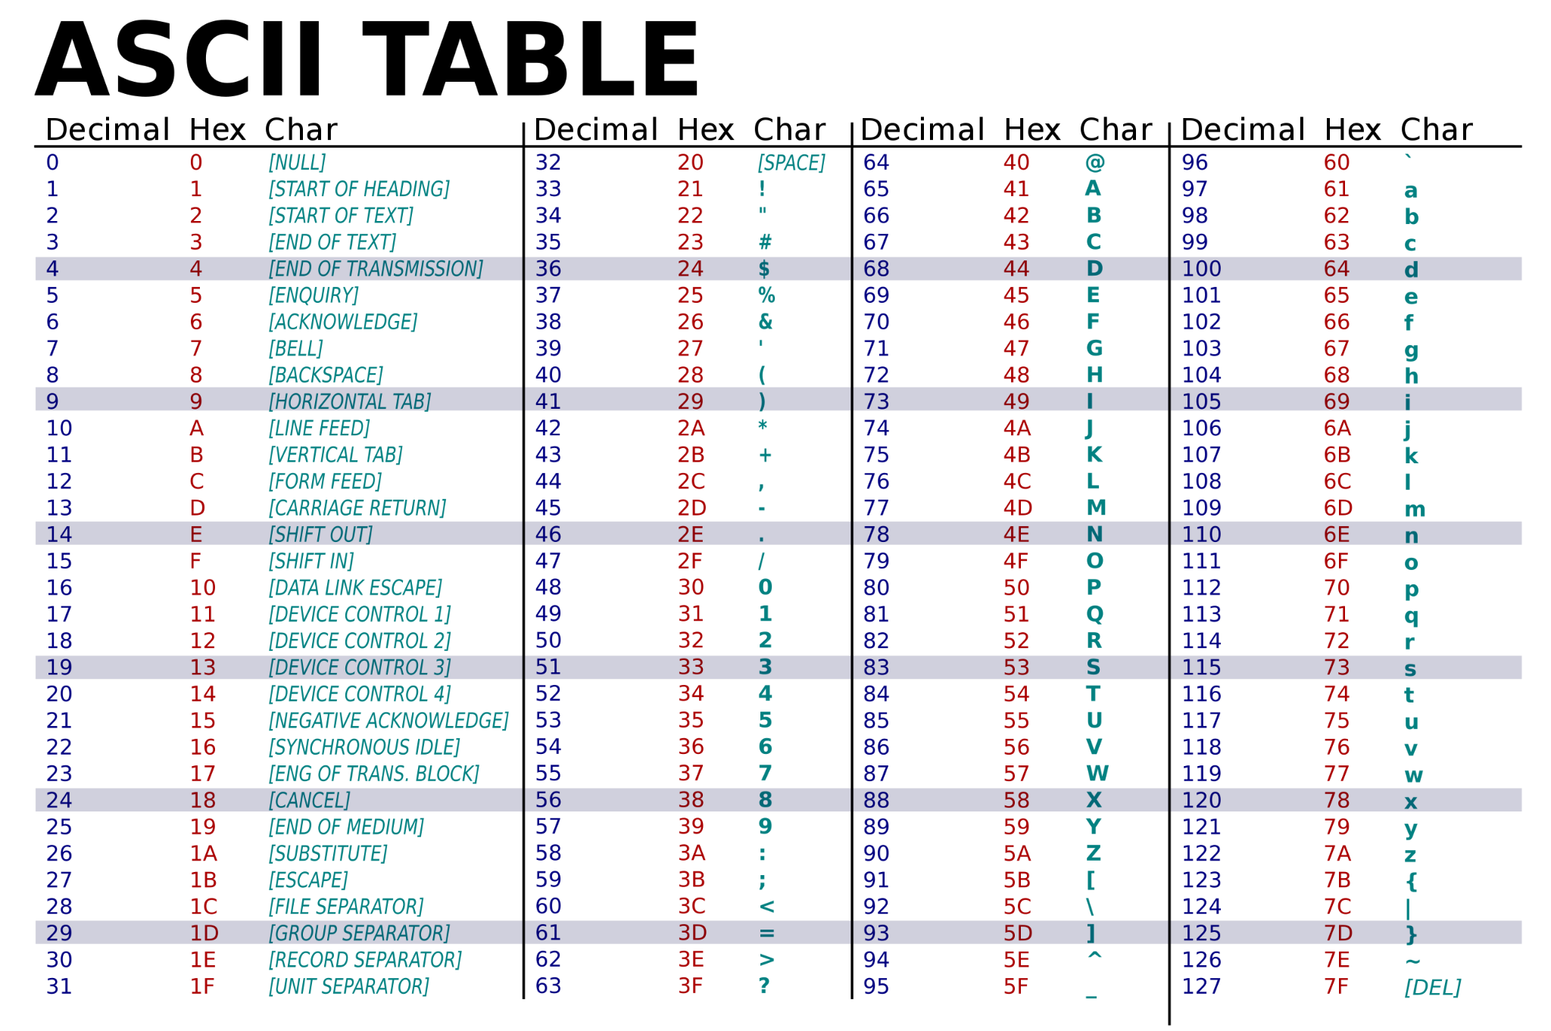
E i caratteri?

Slide 31
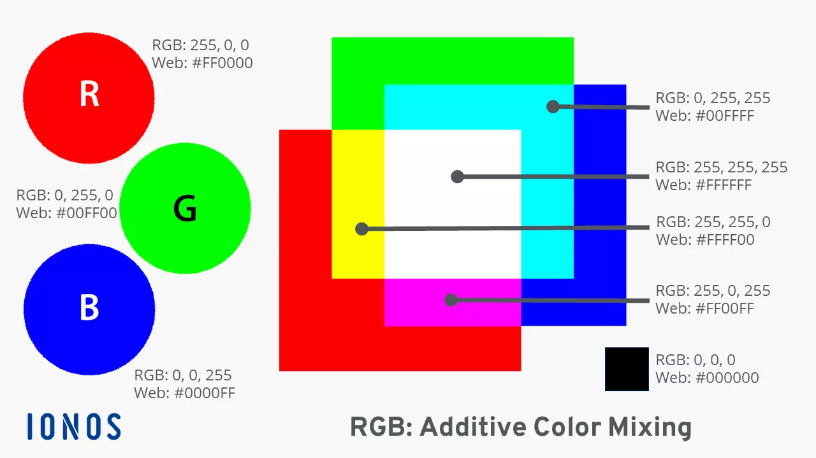
E le immagini?

Slide 32
Operatori fra bit (logici): AND ∧
Comunemente chiamata congiunzione. Una congiunzione è vera, se entrambe le premesse sono vere. Se 1 rappresenta vero e 0 rappresenta falso.
Bit #1
Bit #2
Risultato
0
0
0
0
1
0
1
0
0
1
1
1

Slide 33
Operatori fra bit (logici): OR ∨
Comunemente chiamata disgiunzione inclusiva. Una disgiunzione inclusiva è vera, se almeno una premessa è vera. Se 1 rappresenta vero e 0 rappresenta falso.
Bit #1
Bit #2
Risultato
0
0
0
0
1
1
1
0
1
1
1
1

Slide 34
Operatori fra bit (logici): XOR ⊕
Comunemente chiamata disgiunzione esclusiva. Una disgiunzione esclusiva è vera, se esattamente una delle due premesse è vera. Se 1 rappresenta vero e 0 rappresenta falso.
Bit #1
Bit #2
Risultato
0
0
0
0
1
1
1
0
1
1
1
0

Slide 35
L’operatore XOR è invertibile
AND:
? ∧ 0 = 0
OR:
? ∨ 1 = 1
XOR:
? ⊕ 0 = 0
? ⊕ 0 = 1
? ⊕ 1 = 0
? ⊕ 1 = 1

